Slide 1
10.2B Жүйке жүйесі, қозғалыс және биофизика
Нейронның құрылысы және қызметі
Мембраналық потенциал, Әрекет потенциалы
Жүйке жасушасының құрылысы мен қызметі арасындағы байланысты орнату.

Slide 2
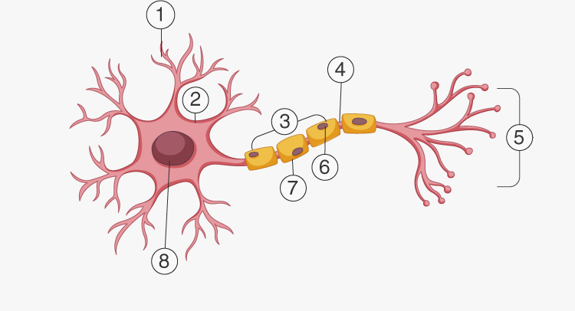
Жүйке жасушасы құрылысымен қызметін оқып үйрену

Slide 3
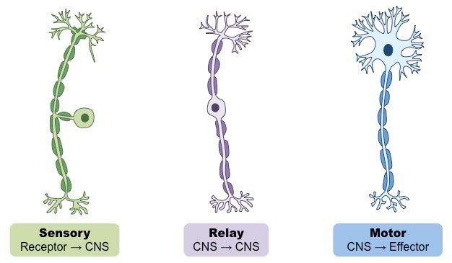
7-сыныпта өтілген тақырып бойынша жүйке жасушасалары қызметі бойынша жіктеп қызметін сипаттау

Slide 4
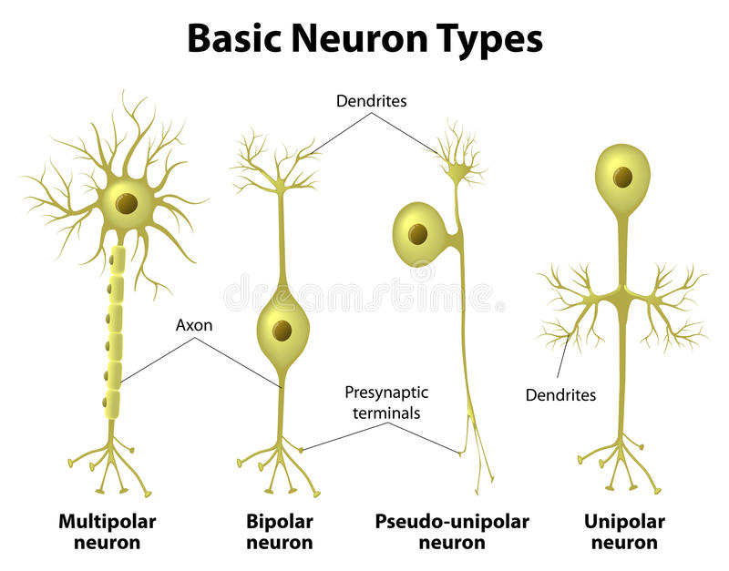
Жүйке жасушасын құрылысы бойынша жіктеп үйрену
3
4
1
2

Slide 5
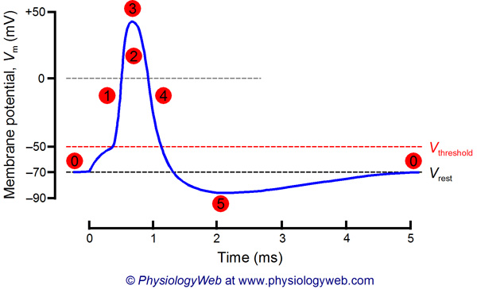
Әрекет потенциалы кезеңдері

Slide 6
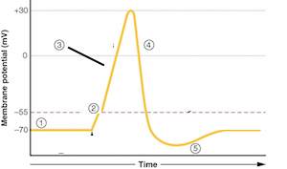
Тапсырма №1
Әрекет потенциалының қандай кезеңі

Slide 7
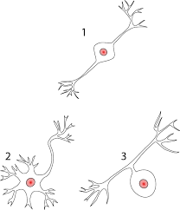
Тапсырма №2

Slide 8
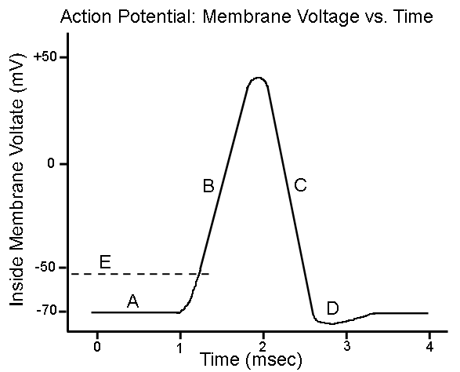
Тапсырма №3 Әрекет потенциалы кезеңдері атаңыз

Slide 9
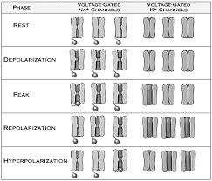
Әрекет потенциал кезеңін анықтау тапсырмасы
Тапсырма №4

Slide 10
